Slide 1
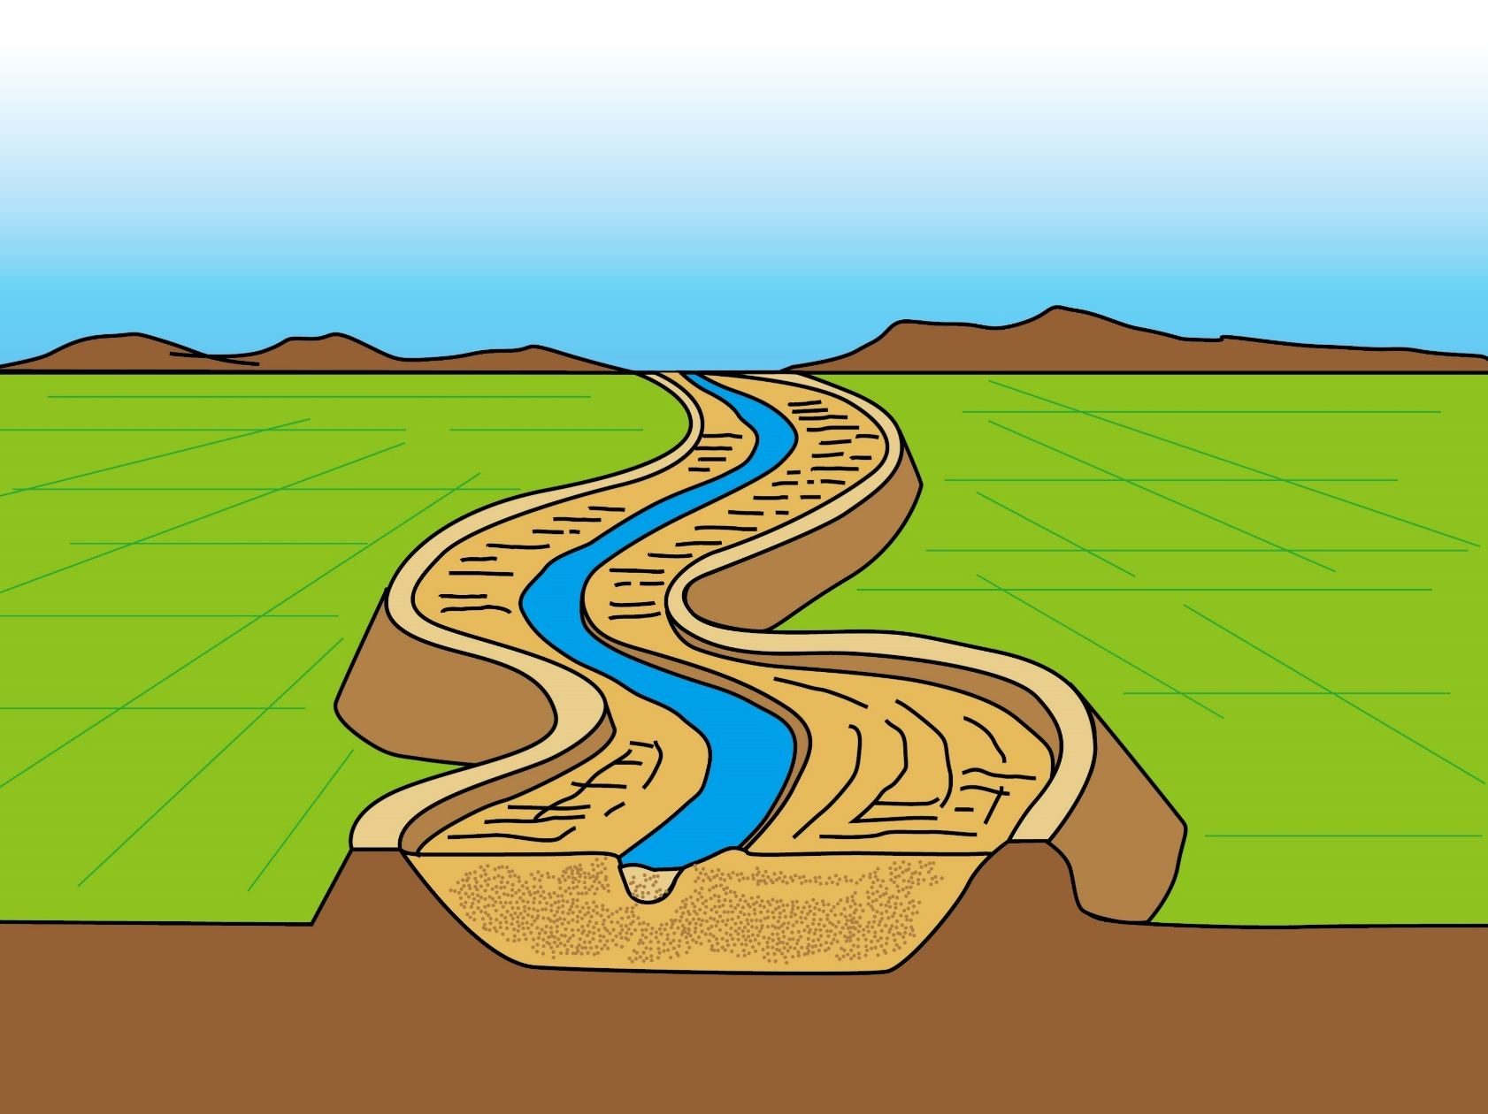
中国地理
简报系列 (5) –
我国河流地貌的个案研习：
长江
教育局 课程发展处
个人、社会及人文教育组
学生自学版

Slide 2
长江之“最”
世界最长的河流中，长江 (6,300公里)被列为世界第三最长，仅次于南美的亚马孙河及非洲的尼罗河。而我国的黄河则是世界第五长 (图1)。
长江源于青藏高原唐古拉山，干流沿途流经青海、西藏、四川、云南、重庆、湖北、湖南、江西、安徽、江苏、上海等11个省、市及自治区，而其支流则流经甘肃、贵州、陕西、广西、河南、浙江、广东等省的部分地区。长江最终在上海注入东海 (图2)。
长江是我国最长的河流、年径流量及流域面积亦是最大。

Slide 3
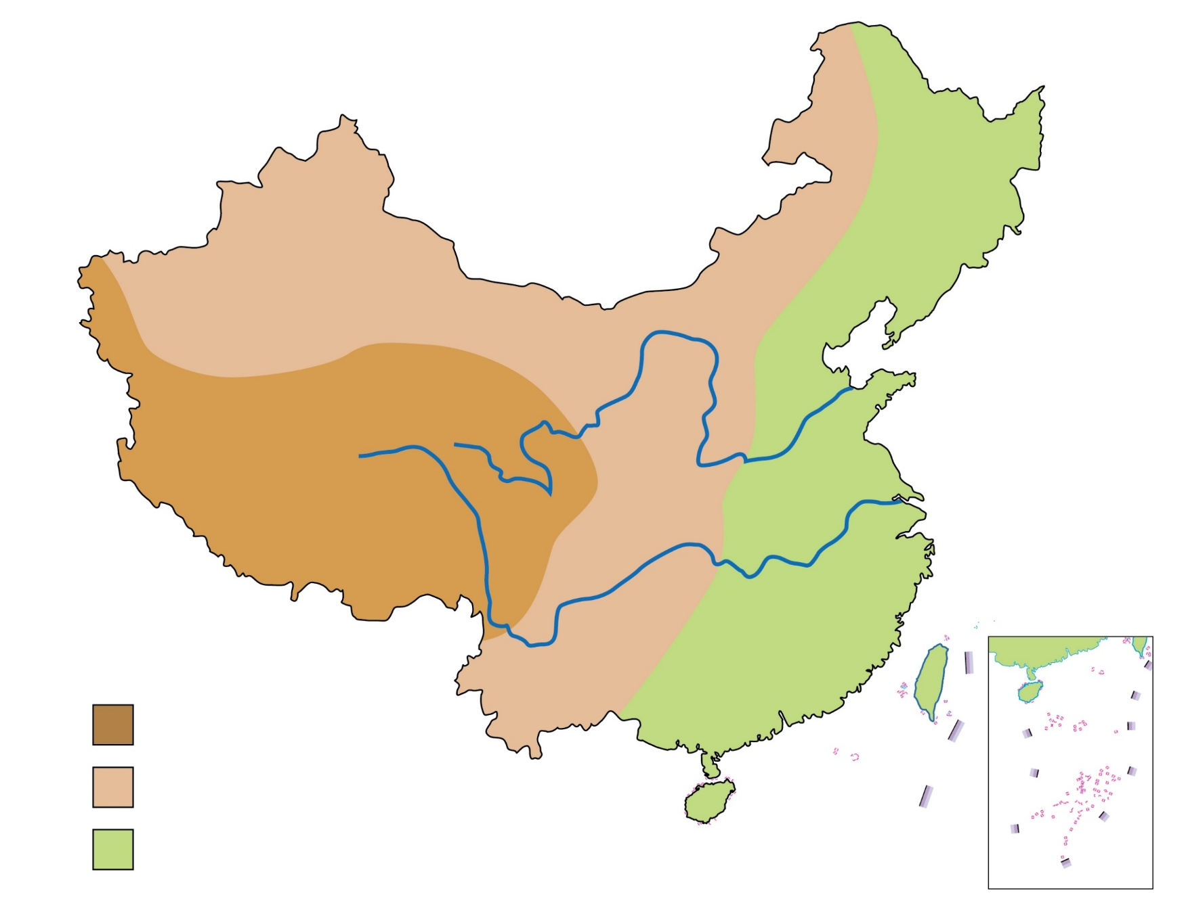
图1 我国的三级阶梯地势和主要河流图
(及相关资料)
河流 | 河长 (数据来源：《中国统计年鉴2021》) | 年径流量 (数据来源：《中国统计年鉴2021》)
黄河 | 5,464公里 | 592亿立方米
长江 | 6,300公里 | 9,857亿立方米
黄河
长江
图例
第一级阶梯
第二级阶梯
第三级阶梯

Slide 4
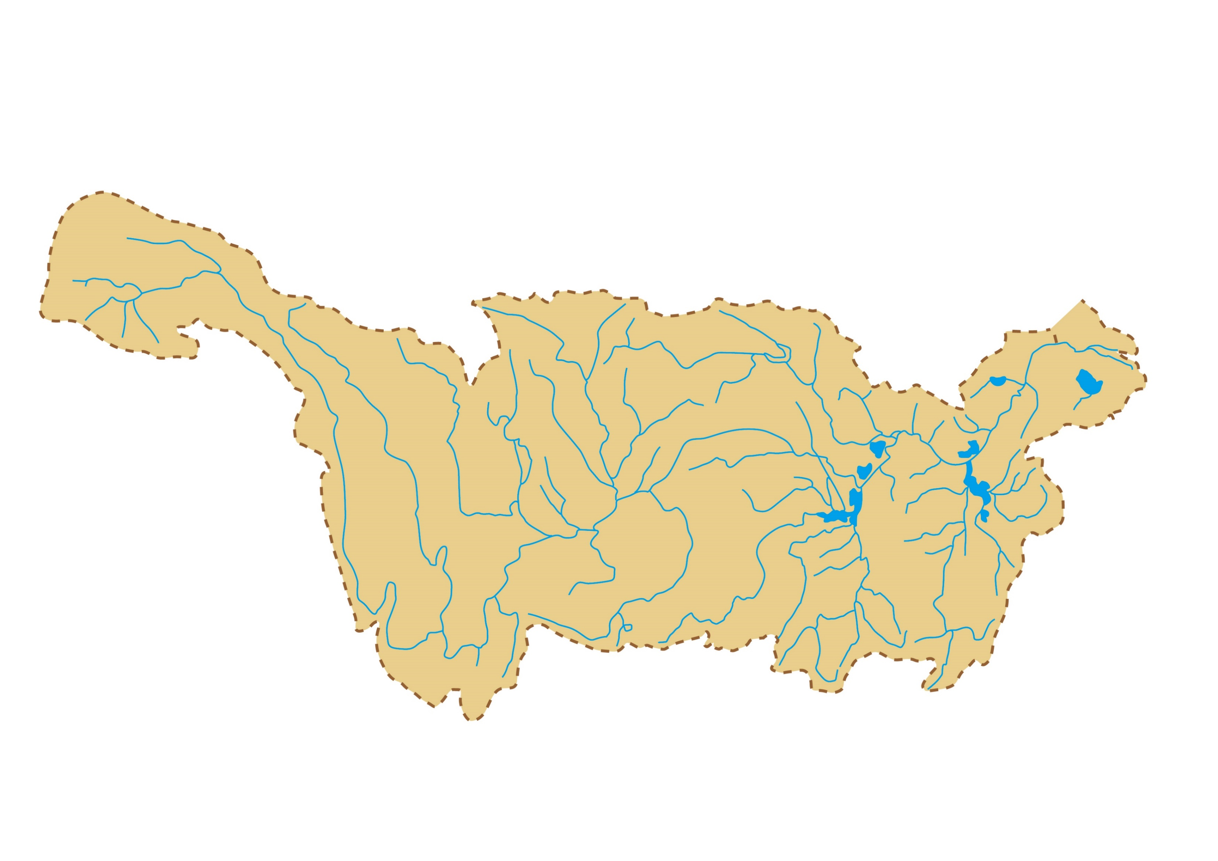
图2 长江水系分布图
南京
沱沱河
通天河
上海
武汉
唐古拉山脉
大渡河
汉水
东海
雅砻江
金沙江
乌江
成都
长沙

Slide 5
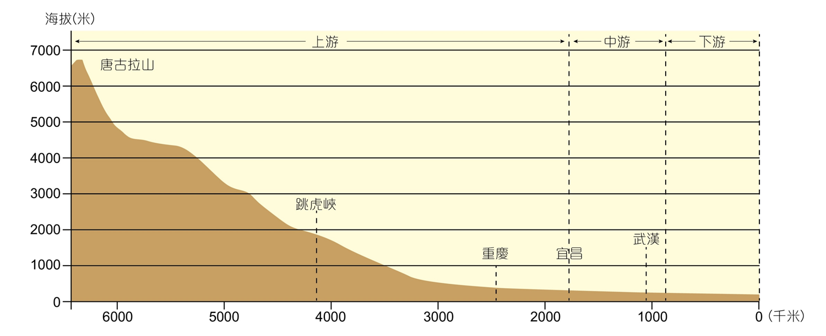
长江的上、中及下游
图3 长江的剖面图

Slide 6
源起自唐古拉山，长江的上、中及下游的特征如下 (图3)：
上游：长江自源头到湖北宜昌为上游，主要流经了我国地势的一、二级阶梯。由于接纳了大量支流的河水令水量大增，加上地势落差大，水流急，峡谷多，水力资源丰富。
中游：自宜昌到江西湖口为长江的中游，流经平原区并接收了当地不同水系而令水量大增，当中的荆江河段更是九曲回肠，容易泛滥成灾。

Slide 7
长江中游的特点是地势平坦，水流缓慢，江身屈曲，支流集中，水量大增及湖泊众多(江湖相通)，当中最著名的湖泊便有洞庭湖及鄱阳湖。
3) 下游：长江自江西湖口以下为下游，流经平原地区，由于水量大，地势低平，容易泛滥成灾。
长江下游的特点是江面宽阔，支流短小，江海相会，沙洲众多。当中上海的祟明岛，便是由长江泥沙堆积而成的沙洲。

Slide 8
长江下游及河口地貌研习
长江是我国最长的河流，发源自唐古拉山，沿途汇集了700多条大小河川，并于上海市注入东海。
故此，上海市及苏州一带是可供研习长江下游及河口地貌的一个区域 (图4)。

Slide 9
长江下游及河口
上海崇明岛
长江三角洲
横沙岛
九段沙
苏州太湖
长兴岛
图4 长江下游及河口主要河流地貌分布图

Slide 10
1) 太湖的形成：
长江中下游湖泊众多，虽然当中形成的原因各不相同，但都是与长江发育演变过程有关的河迹湖。
苏州太湖位于长江三角洲平原上。长江三角洲上湖泊众多，南部有太湖湖群，包括太湖、淀山湖、阳澄湖等；而北部则有洪泽湖群。

Slide 11

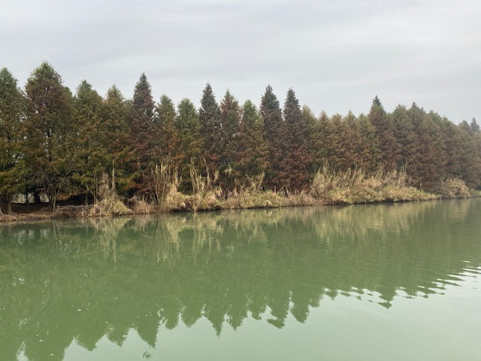
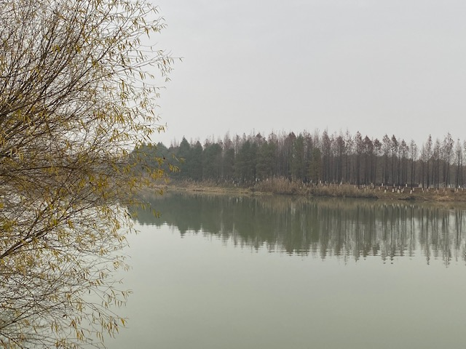
图5 苏州太湖湿地

Slide 12
太湖的形成，与长江的发育过程关系密不可分，它原是在长江河口形成的滨海舄湖 (图6)，其形成过程如下：
1) 长江等河流带着大量泥沙注入东海。
2) 入海后因水流扩散，流速减慢，加上潮汐等因素，大量泥沙沉积在长江囗。
3) 长江河口及附近的钱塘江河口分别形成两组「八」字形的沙咀。
4) 若干时日过后，两条河的沙咀相连，把原来的海滨与海洋相隔开。

Slide 13
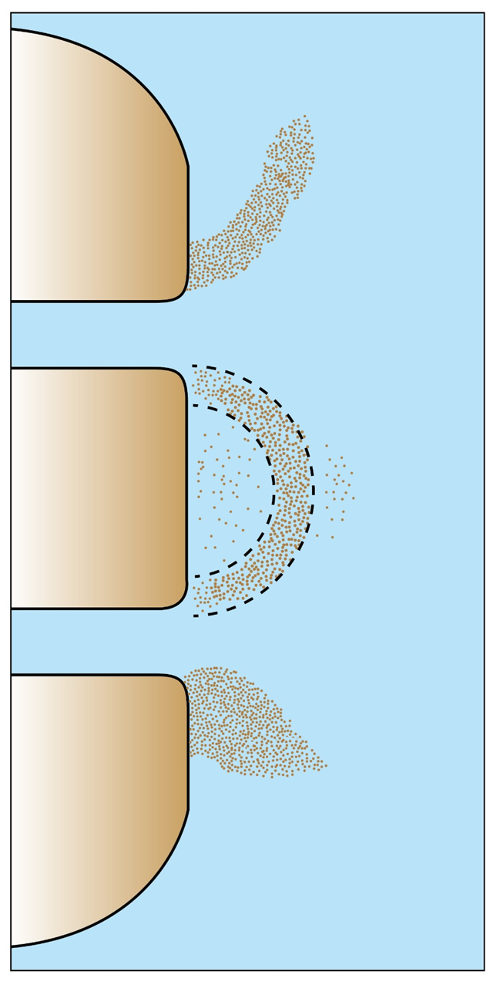
图6 太湖形成简图
沙咀
长江
太湖
钱塘江
沙咀

Slide 14
5) 而形成的舄湖便是太湖。
6) 随着三角洲向外延伸，太湖与海的距离便越来越远。
7) 舄湖中的水原是咸的海水，但与海洋相隔后，舄湖周围的河流河水不断汇入湖中，使之变为淡水。
8) 古太湖的面积很大，但因着河流带来的泥沙不断淤积，令湖面不断缩小，使古太湖被分割成现在的太湖、淀山湖及阳澄湖等。

Slide 15
9) 现今的太湖把水通过黄埔江泄入长江，整个太湖水系能减少洪水对上海的威胁，作用重大。
2. 长江三角洲的形成：
长江的含沙量虽比黄河少，但平均每年输入海的泥沙也近五忆吨，堆积于长江口，填海造陆，形成长江三角洲，面积约为三万平方公里，高程一般为4-8米，河道纵横，湖泊棋布，土地肥沃。

Slide 16
现在的长江三角洲，是在过去约6,000年以来，由古三角洲的基础上形成而来的：
1) 大约在6,000年以前，长江在镇江及扬州一带入海， 由于潮汐的影响，长江带来的大部分泥沙被沉积下来，形成八字形沙堤，南岸的沙堤大致从江阴附近向东南往杭州湾延伸开去，并与钱塘江的沙堤相连，形成古太湖。
2) 由于原沙堤比太湖高，长江口南岸的三角洲地区至目前仍然维持以太湖为中心的碟形洼地，故太湖平原亦被视为长江三角洲的主体。

Slide 17
3) 同样地，长江口北岸的另一沙堤亦在扬州附近向东延伸出去，达到南通附近，加上该沙堤以北是由古淮河及黄河输出的泥沙冲积而成的里下河平原，形成了里下河碟形洼地。
4) 于是，长江口南、北岸两个碟形洼地便构成了长江三角洲的主体。
5) 与此同时，长江的泥沙继续在沿海一带不断堆积，形成新三角洲。

Slide 18
6) 随着长江流域的植被被人类破坏，令长江的输沙量大增，加上人类在长江口修建海堤，令泥沙堆积于海堤之外，加速了长江三角洲的扩展。过去2,000多年以来，长江三角洲的南北沙堤向外扩展了约7,500平方公里。
由于上海是长江三角洲冲积平原的一部分，故此，上海的一般地势低平，平均只有海拔4米高。

Slide 19
上海因为是长江三角洲冲积平原的一部分，故区内河道交织，并有众多湖泊。上海的河流与湖泊，其上游大多与太湖相通，下游则多汇入上海最大的河流黄埔江，再经长江口流入东海。

Slide 20
3. 祟明岛的形成
长江的河口处江面宽阔，加上海洋潮汐的影响，水流较缓慢，有利泥沙沉积，在长江口中心形成大大小小面积不同的沙洲，而崇明岛、长兴岛及横沙岛三岛便是其中之例子。崇明岛面积超过700平方公里以上，是世界上最大的冲积岛，亦是我国的第三大岛 。

Slide 21
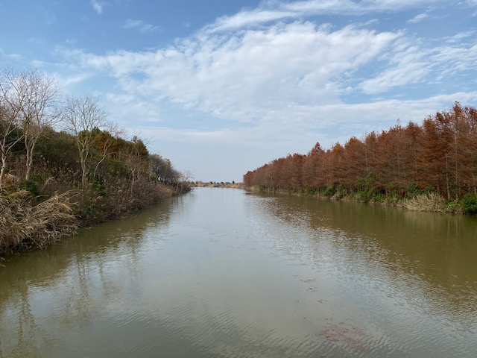
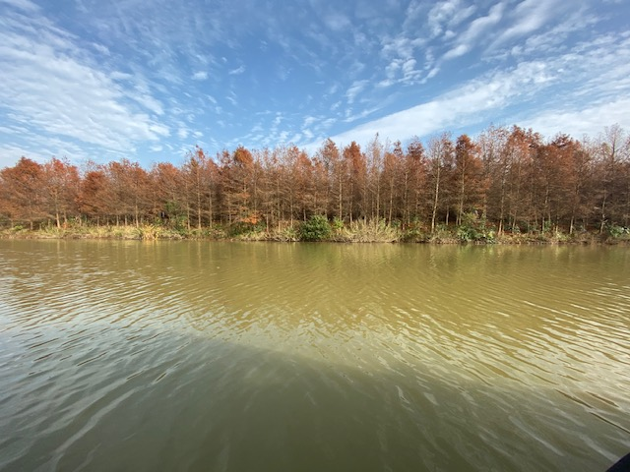
图7 祟明岛东滩湿地

Slide 22
直到现在，崇明岛东端以及上海市东部的土地，仍因着长江口泥沙淤积，而不断在增长中。此外，在崇明岛、长兴岛及横沙岛三岛以南，另再有新沙岛形成及露出水面，那便是上海现今最年轻的沙岛—九段沙了 (图7-10) 。

Slide 23
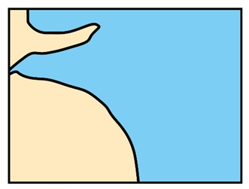
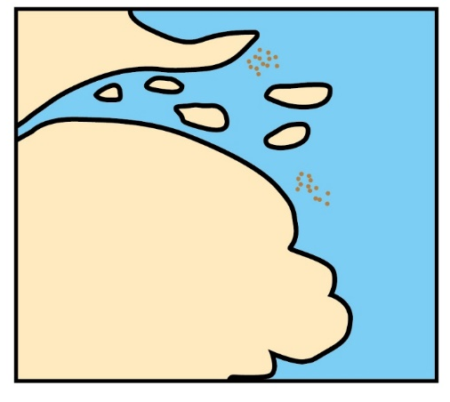
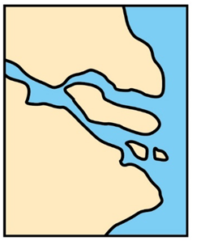
1. 约6000年前
2. 约公元三世纪
图7 长江河口三角洲的发展简图
3. 现今

Slide 24
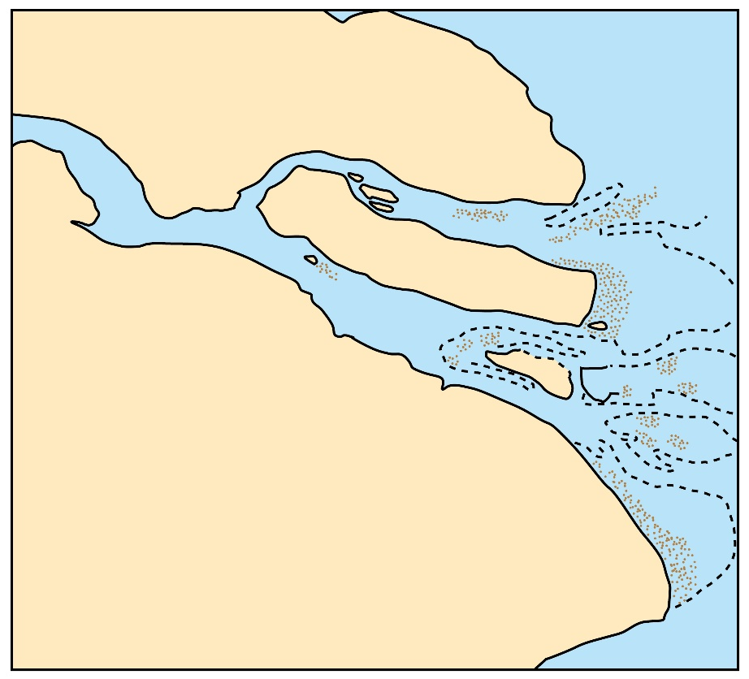
长江
崇明岛
长兴岛
图8 崇明岛及长兴岛现今的区位

Slide 25
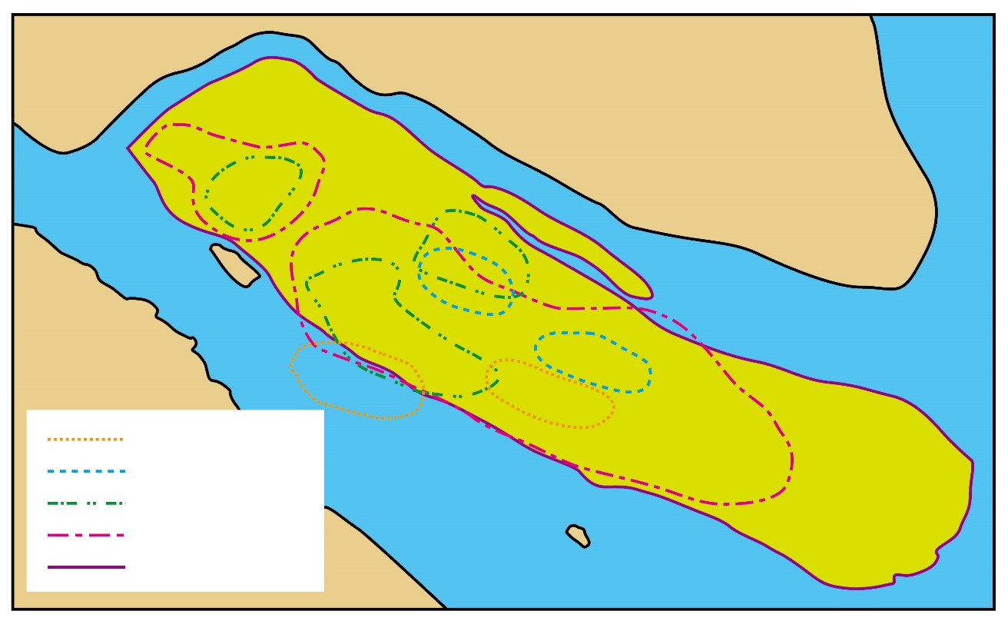
图例
不同时期出现的沙洲：
唐宋间
宋朝
明中叶
明末清初
现今的崇明岛
祟明岛
图9 长江口不同时期沙洲的发展与
崇明岛的形成

Slide 26
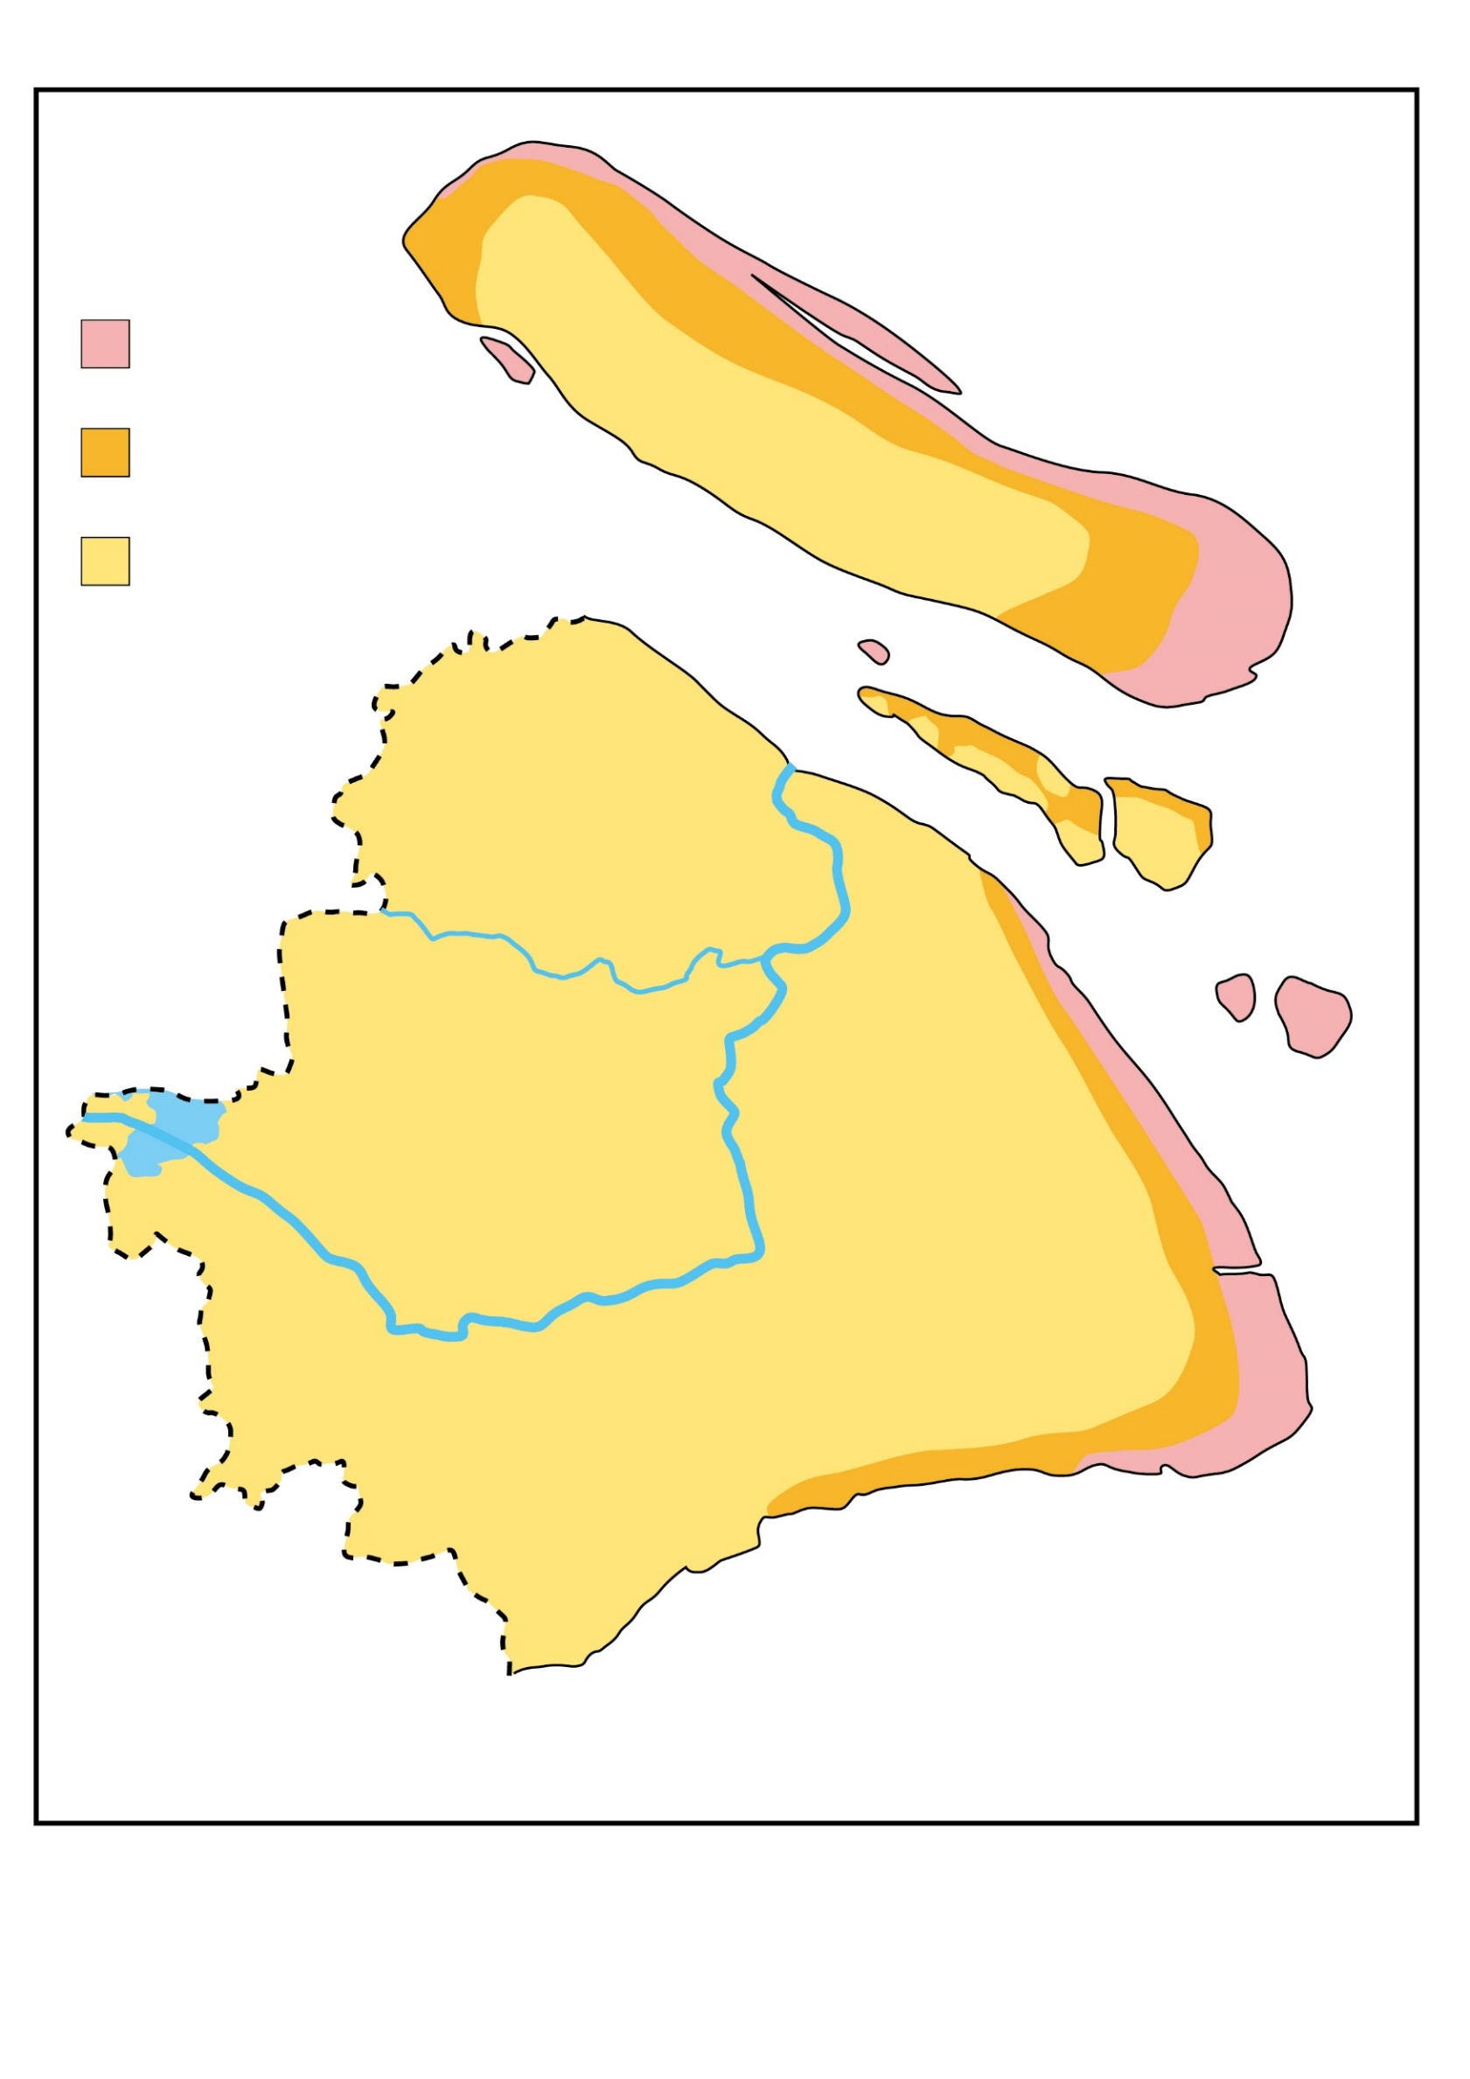
1980年后淤涨及围垦土地
1950年后淤涨及围垦土地
崇明岛
东滩
1950的陆地范围
苏州河/吴淞江
黄浦江
图10 上海的滩涂淤涨图

Slide 27
参考数据：
方如康（1995）《中国的地形》。北京：商务印书馆。
章铭陶编着 (2004) 《中国大地 – 水域世界》。香港：商务印书馆(香港)有限公司。
裘腋成等 (2007)《上海市乡土地理 (试用本)》。上海：上海教育出版社。
黄锡荃等（1995）《中国的河流》。北京：商务印书馆。

